Slide 1
秘密★启用前
2021秋ICS小班练习题5
建议用时40分钟
Processor Arch: ISA&Logic
Processor Arch: Sequential
姓名： 学号：
答卷说明：
a.答卷前,考生务必将自己的姓名填写在答题卡指定位置.
b.答题时,请将答案填写在试卷和答题卡相应位置.如需改动,请用签字笔将原答案划去,再在规定位置填写修正后的答案.未在规定区域作答的答案无效.
c.本卷共7页,卷面分110分.考试结束后,试卷由助教统一收回.
一、选择题(20分) 每题只有一个正确答案
( )1.下面有三组对于指令集的描述，它们分别符合①____，②____，③____ 的特点。
① 某指令集中，只有两条指令能够访问内存。
② 某指令集中，指令的长度都是4字节。
③ 某指令集中，可以只利用一条指令完成字符串的复制，也可以只利用一条指令查找字符串中第一次出现字母K的位置。
A. CISC, CISC, CISC
B. RISC, RISC, CISC
C. RISC, CISC, RISC
D. CISC, RISC, RISC
( )2. （注：当年机器是32位的) Y86的指令popl rA的SEQ实现如下图所示，其中1和2分别是：
A.PC + 4 valA + 4
B.PC + 4 valA + (-4)
C.PC + 2 valB + 4
D.PC + 2 valB + (-4)
( )3.在 Y86 的 SEQ 实现中，对仅考虑 IRMMOVQ ICALL IPOPQ IRET 指令，
对 mem_addr 的 HCL 描述正确的是
word mem_addr = [
icode in { (1), (2) } : valE;
icode in { (3), (4) } : valA;
];
A. (1) IRMMOVQ (2)IPOPQ (3)IRET (4)ICALL
第1页

Slide 2

2021秋ICS小班18班第(5)次考试
B. (1) IRMMOVQ (2) IRET (3) IPOPQ (4) ICALL
C. (1) ICALL (2) IPOPQ (3) IRMMOVQ (4) IRET
D. (1) IRMMOVQ (2) ICALL (3) IPOPQ (4) IRET
( )4.对应下述组合电路的正确 HCL 表达式为
A. Bool X = (A || B) && (A || C)
B. Bool X = A || (B && C)
C. Bool X = A && (B || C)
D. Bool X = A || B || C
二、非选择题(90分) 请将答案填写在答题卡上
5.(25分) 请绘制SEQ硬件结构图(不必关注线的粗细).
这是结构图的底部，你需要绘制上面的部分
6.(25分) 请补全Archlab中seq-full.hcl所给出的HCL代码.
####################################################################
# Control Signal Definitions. #
####################################################################
每空需填写下面各项中的一个或几个：IRRMOVQ,IIRMOVQ,IRMMOVQ,IMRMOVQ,IOPQ,IJXX,ICALL,IRET,IPUSHQ,IPOPQ,valA,valB,valC,valP,valM,Cnd.没有提示需要填写几个的空不代表只需要填写一个.
################ Fetch Stage ###################################
# Determine instruction code
word icode = [
imem_error: INOP;
1: imem_icode; # Default: get from instruction memory
];
# Determine instruction function
word ifun = [
imem_error: FNONE;
1: imem_ifun; # Default: get from instruction memory
];
bool instr_valid = icode in
{ INOP, IHALT, IRRMOVQ, IIRMOVQ, IRMMOVQ, IMRMOVQ,
IOPQ, IJXX, ICALL, IRET, IPUSHQ, IPOPQ };
# Does fetched instruction require a regid byte?
bool need_regids =
icode in { (1) ▲ };
第2页

Slide 3
2021秋ICS小班18班第(5)次考试
# Does fetched instruction require a constant word?
bool need_valC =
icode in { IIRMOVQ, IRMMOVQ, IMRMOVQ, IJXX, ICALL };
################ Decode Stage ###################################
## What register should be used as the A source?
word srcA = [
icode in { IRRMOVQ, IRMMOVQ, IOPQ, IPUSHQ } : rA;
icode in {IOPQ, IRMMOVQ, IMRMOVQ} : RRSP;
1 : RNONE; # Don't need register
];
## What register should be used as the B source?
word srcB = [
icode in { (2) ▲ } : rB;
icode in { IPUSHQ, IPOPQ, ICALL, IRET } : RRSP;
1 : RNONE; # Don't need register
];
## What register should be used as the E destination?
word dstE = [
icode in { IRRMOVQ } && Cnd : rB;
icode in { (3) ▲ (提示：填两个) } : rB;
icode in { IPUSHQ, IPOPQ, ICALL, IRET } : RRSP;
1 : RNONE; # Don't write any register
];
## What register should be used as the M destination?
word dstM = [
icode in {IMRMOVQ, IPOPQ} : rA;
1 : RNONE; # Don't write any register
];
################ Execute Stage ###################################
## Select input A to ALU
word aluA = [
icode in { IRRMOVQ, IOPQ } : valA;
icode in { IIRMOVQ, IRMMOVQ, IMRMOVQ } : valC;
icode in { ICALL, IPUSHQ } : -8;
icode in { IRET, IPOPQ } : 8;
# Other instructions don't need ALU
];
## Select input B to ALU
word aluB = [
icode in { IRMMOVQ, IMRMOVQ, IOPQ, ICALL,
IPUSHQ, IRET, IPOPQ } : valB;
icode in { IRRMOVQ, IIRMOVQ } : 0;
# Other instructions don't need ALU
];
第3页

Slide 4
2021秋ICS小班18班第(5)次考试
## Set the ALU function
word alufun = [
icode == IOPQ : ifun;
1 : ALUADD;
];
## Should the condition codes be updated?
bool set_cc = icode in {IOPQ};
################ Memory Stage ###################################
## Set read control signal
bool mem_read = icode in { IMRMOVQ, IPOPQ, IRET };
## Set write control signal
bool mem_write = icode in { IRMMOVQ, IPUSHQ, ICALL };
## Select memory address
word mem_addr = [
icode in {———此空不填，答案只比选择第3题多IPUSHQ和IMRMOVQ———} : valE;
icode in { ———此空不填，答案与选择第3题同———} : valA;
# Other instructions don't need address
];
## Select memory input data
word mem_data = [
# Value from register
icode in { (4) ▲ (提示：填两个)} : valA;
# Return PC
icode == ICALL : valP;
# Default: Don't write anything
];
## Determine instruction status
word Stat = [
imem_error || dmem_error : SADR;
!instr_valid: SINS;
icode == IHALT : SHLT;
1 : SAOK;
];
################ Program Counter Update ############################
## What address should instruction be fetched at
word new_pc = [
# Call. Use instruction constant
icode == ICALL :ValC;
# Taken branch. Use instruction constant
icode == IJXX && Cnd : valC;
# Completion of RET instruction. Use value from stack
icode == IRET : (5) ▲ ;
# Default: Use incremented PC
1 : valP;
];
#/* $end seq-all-hcl */
第4页

Slide 5
2021秋ICS小班18班第(5)次考试
7.(20分)请分析Y86-64 ISA中新加入的一族算术指令： irOpq V, rA, rB，其格式如下：
与Opq类似，这族指令由四个指令组成，分别是iraddq, irsubq, irandq和irxorq。其功能为：计算R[rA] OP V并将结果存入R[rB]中，这里OP根据Fn的取值分别取+, -, &和^，且此过程会设置条件码寄存器。
若在教材所描述的SEQ处理器上执行这条指令，请按下表补全每个阶段的操作。需说明的信号可能会包括：icode, ifun, rA, rB, valA, valB, valC, valE, valP, Cnd; the register file R[], data memory M[], Program counter PC, condition codes CC。其中对存储器的引用必须标明字节数。如果在某一阶段没有任何操作，请填写none指明。
C | Fn | rA | rB | V(8字节)
Stage | irOpq V, rA, rB
Fetch | icode:ifun ← M₁[PC]
Decode | valA ← R[rA] valB ← R[rB]
Execute
Memory | none
Write Back
Update PC | PC ← valP
第5页

Slide 6
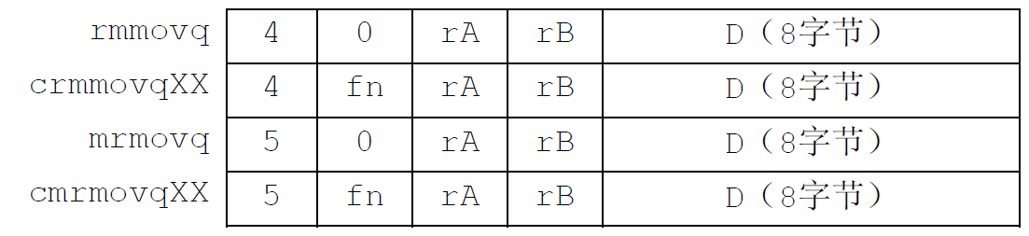
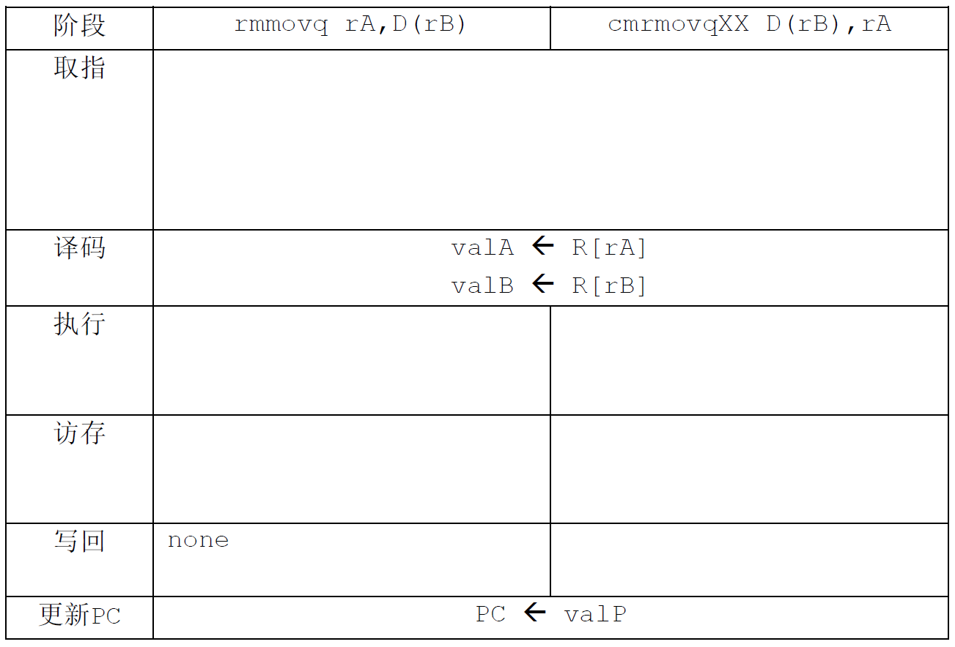
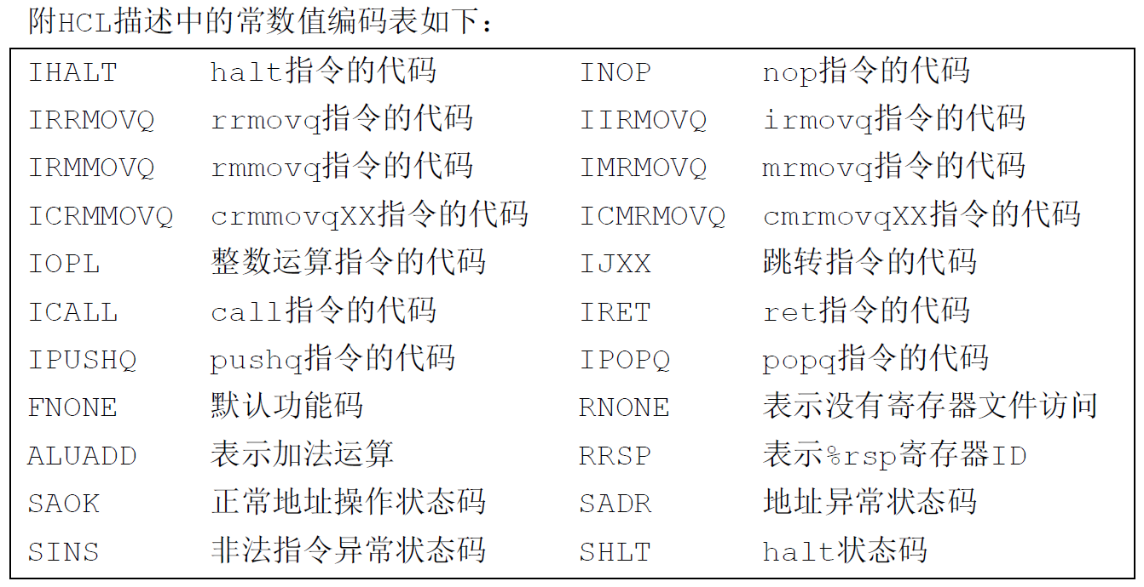
2021秋ICS小班18班第(5)次考试
8.(20分)分析32位的Y86 ISA中新加入的条件内存传送指令：crmmovqXX和cmrmovqXX。 crmmovqXX和cmrmovqXX指令在条件码满足所需要的约束时，分别执行和rmmovq以及mrmovq同样的语义。其格式如下
请按下表补全每个阶段的操作。需说明的信号可能会包括：icode, ifun, rA, rB, valA, valB, valC, valE, valP, Cnd；寄存器堆R[],存储器M[], 程序计数器PC, 条件码CC。其中对存储器的引用必须标明字节数。
第6页

Slide 7
2021秋ICS小班18班第(5)次考试
补充题，不计分(命题人:程业翔)
1.结构体A定义如下：
struct A{
int i;
union{
int a; double d;
};
long l; char s[6]; };
在x86-64下，sizeof(A)的运行结果为:
A.32 B.26 C.34 D.30
答案:A
2.下列有几项属于Intel汇编格式与ATT汇编格式的区别？
(1)Intel格式中，寄存器名不需要加 ’%’ 前缀；
(2)Intel格式中，立即数的表示不用带任何前缀；
(3)Intel格式中，目标操作数在源操作数的右边；
A.0 B.1 C.2 D.3
答案:C (3)应为ATT格式中，目标操作数在源操作数的右边，而Intel格式与之相反。
3.当条件码寄存器满足下列哪个条件时，会执行ja跳转命令？
A.~CF&~ZF B.~CF C.~(SF^OF)&~ZF D.~(SF^OF)
答案:A
4.在x86-64下，下列寻址语句正确的有____个.
(1)$8 (2)(%rax, 8) (3) $8(%rax, %rbx) (4) (%rax, %rbx, 6)
A.0 B.1 C.2 D.3
答案:B
5.下列说法中，错误的是____.
A.movzlq %eax, %rax 把%eax零扩展到%rax;
B.movslq %eax, %rax 把%eax符号扩展到%rax;
C.cltq 把%eax符号扩展到%rax;
D.cqto 把%rax符号扩展到16个字节，其中%rdx存放前8个字节，%rax存放后8个字节。
答案:A
第7页

